Slide 1
Grupo Universidad de la SEN para Docencia de Grado
Coordinador Prof Gabriel de Arriba
Balance de líquidos y sueroterapia
PONENTES:
Dr. Gabriel de Arriba de la Fuente
Dr. José Ramón Rodríguez Palomares
HOSPITAL: Hospital Universitario de Guadalajara
UNIVERSIDAD: Universidad de Alcalá
En este tema se analiza la trascendencia de realizar correctamente un balance de líquidos y se realiza una introducción sencilla al tratamiento con distintos tipos de sueros que deben ajustarse a la situación clínica y necesidades de cada paciente.
Notes:
Presentamos el tema de las Generalidades en las enfermedades renales

Slide 2
INDICE
Balance de líquidos.
Valoración del paciente
Introducción a la sueroterapia.
Guías sobre sueroterapia: mantenimiento y reposición.

Slide 3
OBJETIVOS
Entender y saber realizar un balance de líquidos.
Conocer la base del manejo de sueros y sus implicaciones sobre el paciente.
Notes:
Los objetivos que nos planteamos son:
Saber realizar un balance de líquidos.
Conocer los aspectos básicos en el manejo de sueros y sus implicaciones clínicas.

Slide 4
BALANCE DE LÍQUIDOS
ENTRADAS
SALIDAS
Notes:
El balance de líquidos tiene en cuenta tanto las entradas como las salidas de fluidos. Normalmente en los sanos es equilibrado de forma que ambas partes son iguales.

Slide 5
BALANCE DE LÍQUIDOS
“REQUERIMIENTOS MINIMOS”
ENTRADAS |  | SALIDAS
Agua ingerida: 500 |  | Orina: 500
Agua en comida: 800 |  | Piel: 500
(Agua endógena: 300) |  | (Respiratorio: 400)
 |  | Heces: 200
TOTAL: 1600 |  | TOTAL: 1600
Notes:
Los requerimientos mínimos de líquidos en un sujeto sano se exponen en la tabla. Es importante resaltar los aportes de agua tanto bebida como incluida en los alimentos y el agua endógena producida en el metabolismo. Las salidas principales se producen esencialmente a través de riñón, piel (sudoración), respiración y heces.

Slide 6
BALANCE DE LÍQUIDOS
“REQUERIMIENTOS HABITUALES”
ENTRADAS |  | SALIDAS
Agua ingerida: 1200 |  | Orina: 1500
Agua en comida: 1100 |  | Piel: 500
(Agua endógena: 300) |  | (Respiratorio: 400)
 |  | Heces: 200
TOTAL: 2600 |  | TOTAL: 2600
Notes:
Sin embargo, los requerimientos habituales en los sujetos sanos son mayores y estos dependen tanto de factores individuales (actividad física, superficie corporal..etc) como externos (temperatura, humedad…etc).

Slide 7
BALANCE DE LÍQUIDOS
“SUJETO ENFERMO”
ENTRADAS |  | SALIDAS
Agua ingerida: 1200 |  | Orina: 1500
Agua en comida: 1100 |  | Piel: 500
(Agua endógena: 300) |  | (Respiratorio: 400)
 |  | Heces: 200
TOTAL: 2600 |  | TOTAL: 2600
Notes:
En los enfermos, no obstante, puede alterarse el balance de líquidos por muchos motivos entre los que se encuentran disminución de la ingesta (dieta absoluta, disminución de la sed…etc) o aumento de las pérdidas a nivel renal o extrarrrenal.

Slide 8
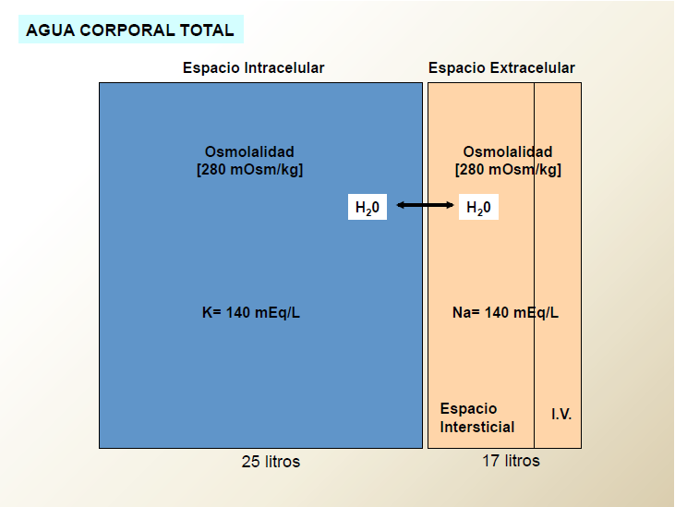
COMPOSICION CORPORAL
Notes:
En un sujeto sano, aproximadamente el 60% de su peso es agua (aunque este porcentaje es menor en obesos o mujeres). Este porcentaje se distribuye en el espacio intracelular (aproximadamente el 40% del peso) y extracelular (que a su vez se divide en el espacio intersticial que supone aproximadamente el 16%) y el intravascular (4%). Conocer esta distribución es muy importante a la hora de prescribir sueros.

Slide 9
VALORACIÓN DEL PACIENTE
1.- Valorar hipovolemia:
- TAs < 100, Pulso > 90, FR > 20.
- Relleno capilar > 2 segundos.
- Elevación pasiva de las piernas.
2.- Historia clínica: Sed, pérdidas, comorbilidad.
3.- Exploración física: Peso, Talla, TA, Pulso, presión venosa yugular, edemas, ortostatismo.
4.- Tendencias en la evolución.
Notes:
A la hora de estudiar un paciente y antes de iniciar tratamiento con sueros, se debe realizar una valoración clínica completa del paciente con historia clínica y exploración física (que incluya la determinación del peso y la valoración de posibles edemas y signos de ortostatismo). También es esencial valorar la evolución del paciente a lo largo del tiempo que permitirá ajustar la sueroterapia en cada momento.

Slide 10
SUEROTERAPIA: INTRODUCCIÓN
La prescripción de sueros debe hacerse con criterios científicos (como los fármacos)
Es esencial conocer el balance de líquidos del paciente.
La situación clínica del paciente debe tenerse en cuenta a la hora de la prescripción.
Notes:
Se exponen los principios fundamentales a la hora de prescribir sueros. Debe realizarse con criterios científicos y teniendo en cuenta la situación de cada paciente.

Slide 11
COMPOSICION DE SUEROS
 | Na | Cl | K | Ca | CO3H | Glu | Osm
Glucosa 5% (g/dl) |  |  |  |  |  | 5 | 278
Salino 0,9% | 154 | 154 |  |  |  |  | 307
Ringer lactado | 132 | 112 | 5,4 | 3,7 | 29 |  | 280
Glucosalino | 154 | 154 |  |  |  | 5 | 586
Glucosalino 1/5 | 30,8 | 30,8 |  |  |  | 5 | 320
Glucosalino 1/3 | 56 | 56 |  |  |  | 5 | 390
Bicarbonato 1/6 | 167 |  |  |  | 167 |  | 334
Notes:
En la tabla se exponen los sueros más comúnmente utilizados detallando su composición en electrolitos y la osmolalidad.

Slide 12
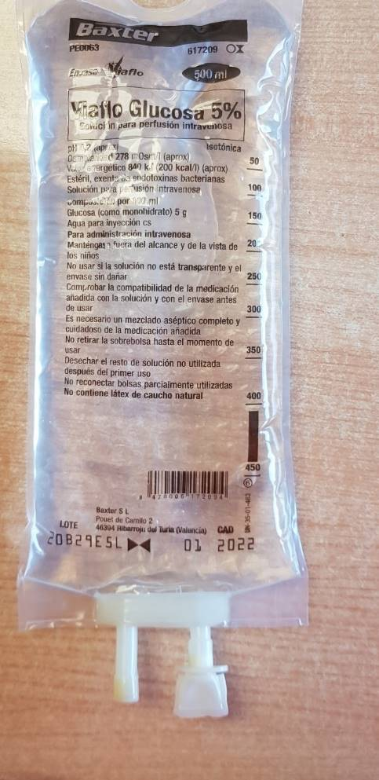
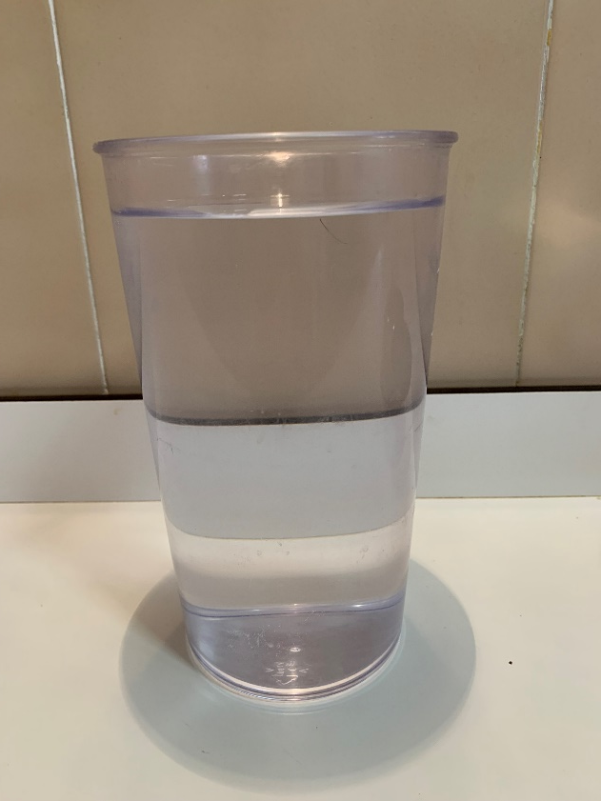
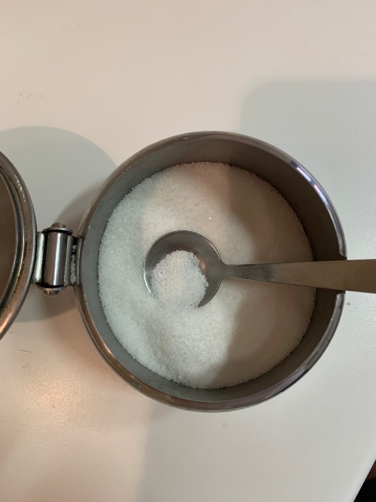
Suero glucosado al 5% (composición por litro)
1 litro de agua
+
50 gramos de glucosa
Notes:
De un modo gráfico se señala la composición del suero glucosado al 5%

Slide 13
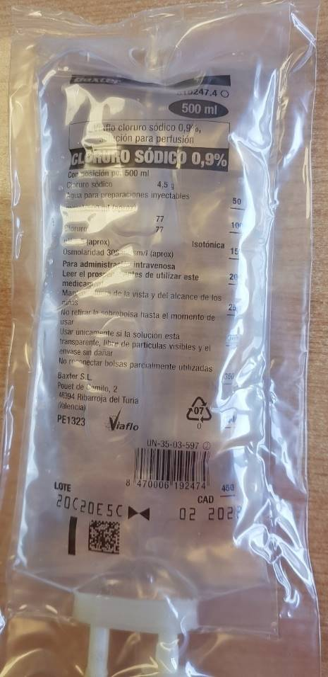
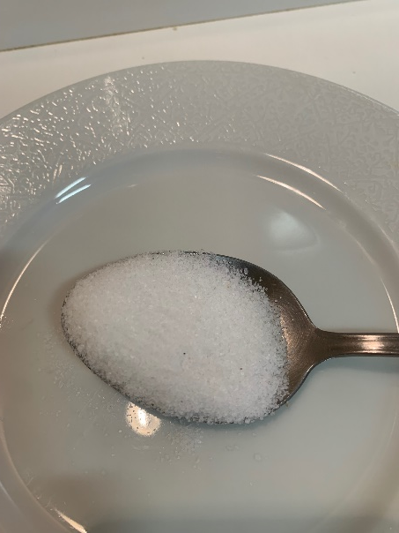
Suero salino al 0,9% Composición por litro
1 litro de agua
+
9 gramos de cloruro sódico
Notes:
De un modo gráfico se señala la composición del suero salino al 0,9 5%

Slide 14
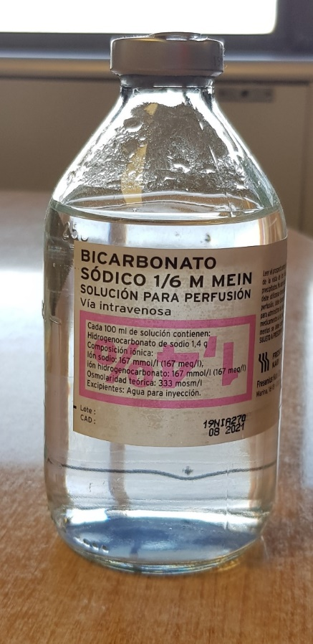
Bicarbonato 1/6 M Composición por litro
Bicarbonato 1/6 M Composición
1 litro de agua
+
14 gramos de bicarbonato sódico
Notes:
De un modo gráfico se señala la composición del suero con bicarbonato 1/6 M

Slide 15
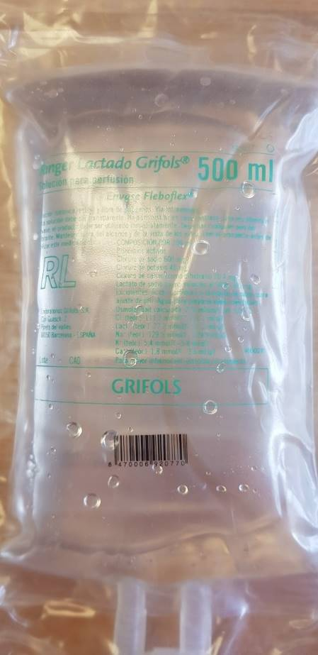
Ringer lactado
Notes:
Ringer Lactado.

Slide 16
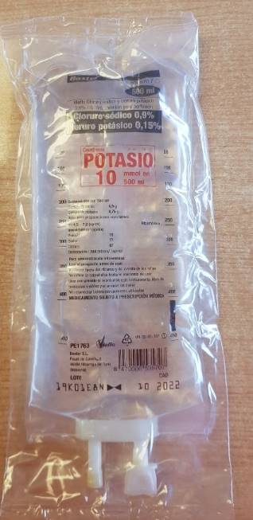
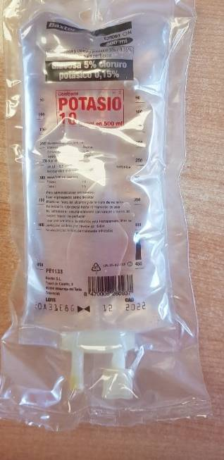
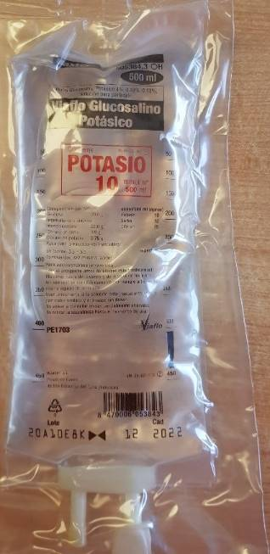
OTROS
Salino 0,9 + ClK
Glucosado 5% + ClK
Glucosalino + ClK
Notes:
Se exponen ejemplos de otros sueros utilizados en clínica que llevan añadidos 10 mEq de cloruro potásico.

Slide 17
ADITIVOS MÁS UTILIZADOS
 | Na | Cl | K | Ca | CO3H | Volumen
Salino 10% | 17 | 17 |  |  |  | 10
Salino 20% | 34,2 | 34,2 |  |  |  | 10
ClK 2 M |  | 20 | 20 |  |  | 10
Cl₂Ca 10% |  | 13,6 |  | 13,6 |  | 10
Bicarbonato 1 | 10 |  |  |  | 10 | 10
Notes:
Se exponen ejemplos de aditivos en forma de ampollas que pueden añadirse a los sueros expuestos anteriormente para modificar su composición a la carta.

Slide 18
Efectos de los sueros
Notes:
Para conocer los efectos que los principales sueros tienen sobre los líquidos corporales es necesario repasar los compartimentos en los que se distribuye el agua corporal.

Slide 19
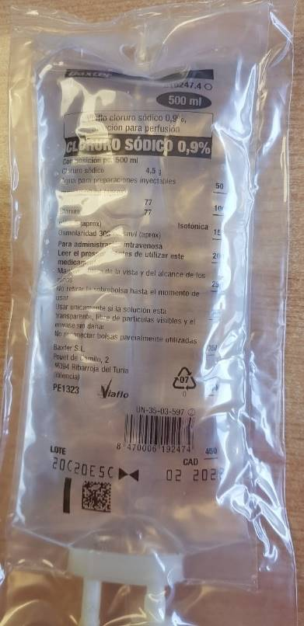
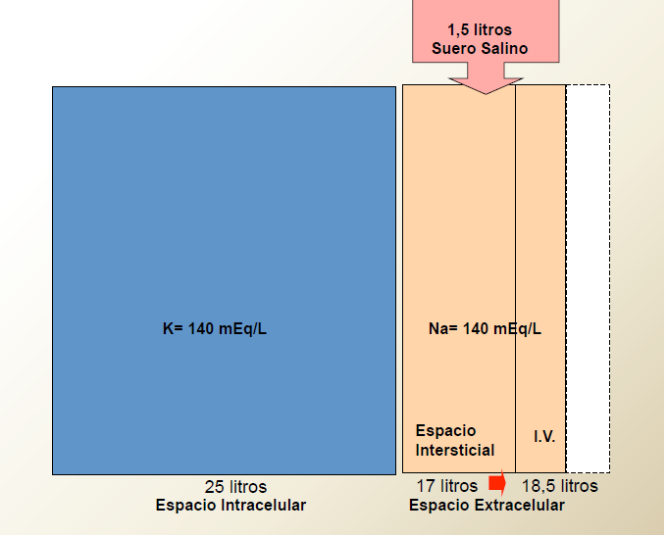
Efectos de los sueros: Salino 0,9%
Notes:
La administración de suero salino al 0,9, con una osmolalidad discretamente superior a la del plasma condicionará un aumento casi paralelo del espacio extracelular (tanto intersticial como intravascular) con muy poco efecto sobre el agua intracelular. Las circunstancias clínicas de cada paciente harán que su distribución sea predominante intersticial o intravascular.

Slide 20
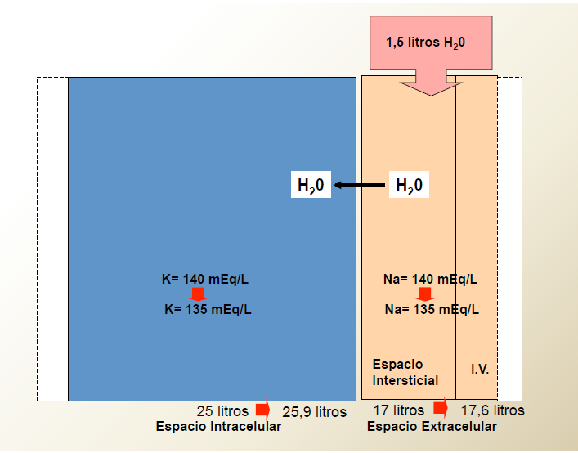
Efectos de los sueros: Glucosado al 5%
Notes:
Sin embargo, la administración de suero glucosado, al metabolizarse rápidamente la glucosa, es prácticamente equivalente a la administración de agua al espacio extracelular, que conllevará una disminución de su osmolalidad y como consecuencia, el paso de agua al espacio intracelular fundamentalmente.

Slide 21
Guías generales
Tratamiento de mantenimiento (situación normal)
Tratamiento de reposición (situación de déficit).
Notes:
Respecto a la administración de sueros, hemos de distinguir entre dos situaciones clínicas definidas:
Tratamiento de mantenimiento (situación normal)
Tratamiento de reposición (situación de déficit).

Slide 22
Mantenimiento
PACIENTE ESTABLE:
Necesidad de agua: 25-30 ml/kg/día de agua.
1 mEq/kg/día de Na, K y Cl.
50-100 gramos de glucosa.
Pauta inicial:
Salino 0,9%; 500
Glucosado al 5%: 1000
ClK: 40-60 mEq/día.
Notes:
En el tratamiento de mantenimiento el objetivo es conseguir un balance equilibrado de líquidos y electrolitos. Una pauta razonable es la expuesta en la figura, que puede adaptarse a las circunstancias internas (edad, comorbilidad, situación clínica…etc) y externas del paciente (temperatura, humedad del ambiente…etc).

Slide 23
Mantenimiento
MENOS VOLUMEN SI:
Ancianos o pacientes frágiles.
Enfermedad renal crónica.
Insuficiencia cardíaca.
Malnutrición.
Notes:
Como se ha comentado, el tratamiento de mantenimiento debe adaptarse a las circunstancias clínicas individuales de cada paciente. Sobre todo en pacientes con enfermedades intercurrentes se debe tener especial precaución.

Slide 24
Reposición
Son útiles:
Peso inicial.
Signos de deplección (TA, presión venosa, diuresis, …).
Composición de posibles pérdidas.
Determinación de iones en orina (Na, K)
Notes:
Más dificultad entraña establecer pautas concretas para la reposición en aquellos pacientes que o bien han tenido dificultades para la ingesta de líquidos o bien han sufrido pérdidas de fluidos. En ellos, además de valorar la situación clínica, se debe tener en especial consideración la composición del líquido perdido. En estos casos suele ser de especial ayuda la determinación de iones en sangre y orina para guiar la prescripción.

Slide 25
Composición líquidos corporales (mEq/L)
 | Na | Cl | K | CO3H
SUDOR | 45 | 60 | 5 | 0
JUGO GÁSTRICO | 60 | 85 | 9 | 0
BILIS | 150 | 80 | 5 | 45
PANCREAS | 140 | 80 | 5 | 90
ILEON | 130 | 115 | 10 | 30
CIEGO | 80 | 50 | 20 | 22
Notes:
En la tabla se expone la composición de los principales fluidos corporales. Su conocimiento es de gran ayuda a la hora de prescribir sueros en pacientes que pueden tener pérdidas de fluidos.

Slide 26
CONTROLES ANALÍTICOS
Se aconsejan:
Hemograma.
Creatinina, urea, albúmina e iones.
Iones en orina (Na, K, Crea, Urea).
Gasometría venosa.
Notes:
Finalmente, como se ha comentado, el tratamiento con sueros no es un proceso estático sino que debe adaptarse a las circunstancias del paciente y sobre todo a la evolución clínica y analítica del mismo. En este sentido son de gran ayuda las determinaciones analíticas periódicas.

Slide 27
BIBLIOGRAFÍA
Clinical Guideline. Intravenous fluid therapy. Intravenous fluid therapy in adults in hospital. National Clinical Guideline Centre. National Institute for Health and Care Excellence. London. 2013.
Epstein E, McDougall M, Thomas P. Intravenous fluids in hospital: practical approaches. British Journal of Hospital Medicine 2017; 78 (4): C50-C54.
Hoorn EJ. Intravenous fluids: balancing solutions. J Nephrol 2017;30:485-492.
Notes:
Bibliografía relevante.

